Slide 1
Урок окружающего мира во 2 классе.
Какие бывают растения?
Учитель начальных классов
Побережнюк Елена Валерьевна
ЧОУ – СОШ «Новый путь»
г. Армавир Краснодарский край

Slide 2
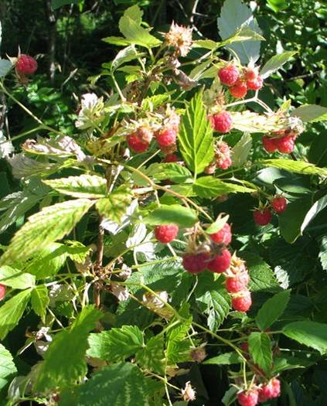
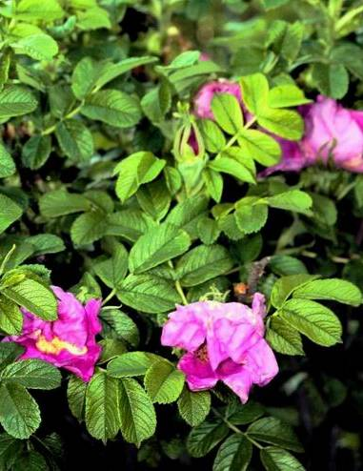
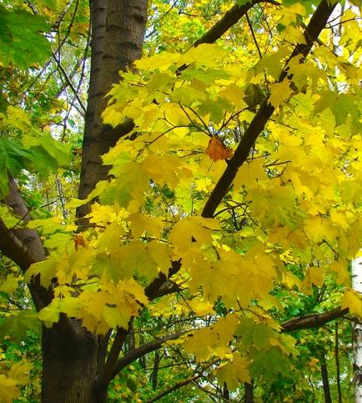
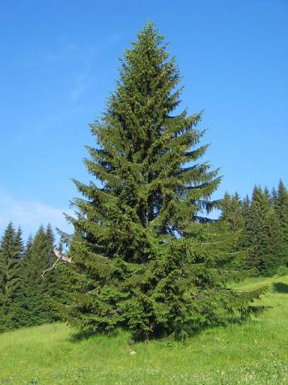
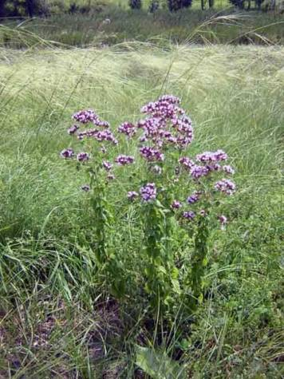
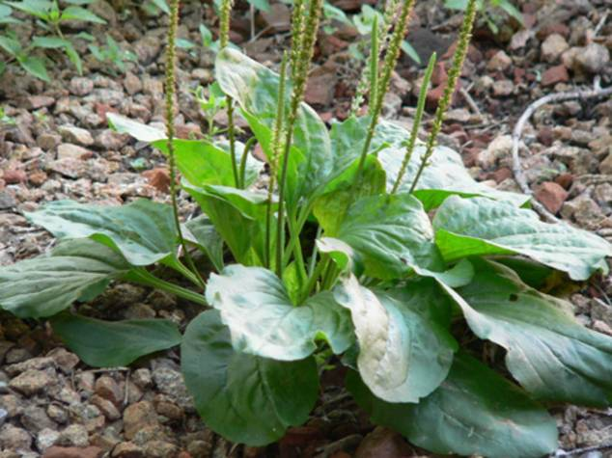
Какие бывают растения?

Slide 3
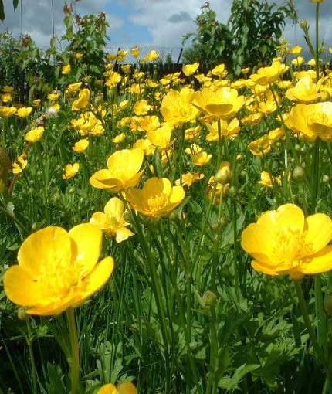
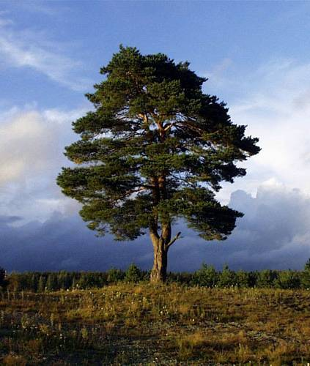
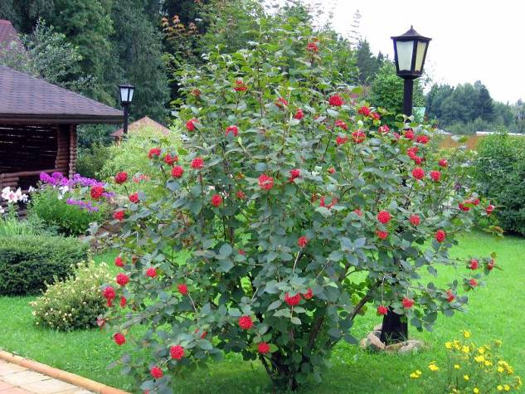
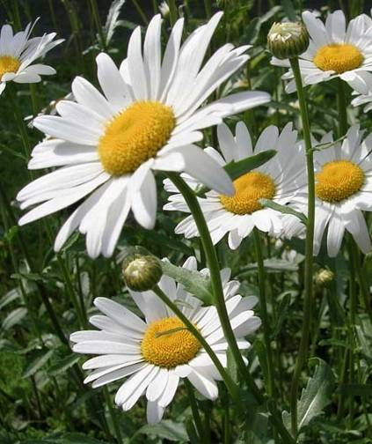
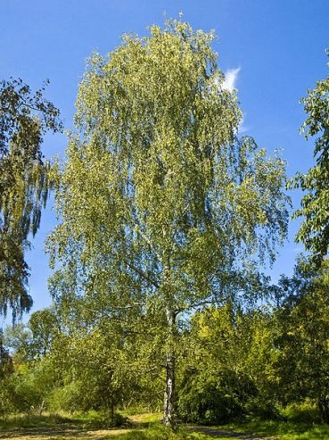
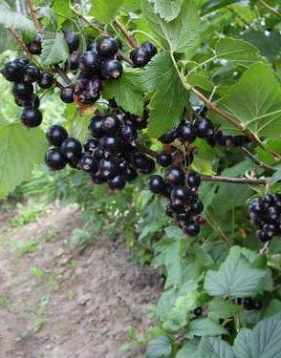
Какие бывают растения?

Slide 5
Какие
бывают
растения?

Slide 6
деревья
Какие
бывают
растения?

Slide 7
деревья
Какие
бывают
растения?
Один большой ствол, покрытый корой,
от которого отходят ветки

Slide 8
деревья
кустарники
Какие
бывают
растения?
Один большой ствол, покрытый корой,
от которого отходят ветки

Slide 9
деревья
кустарники
Какие
бывают
растения?
Один большой ствол, покрытый корой,
от которого отходят ветки
Кустарник имеет не один ствол, а много стволов.

Slide 10
деревья
кустарники
травы
Какие
бывают
растения?
Один большой ствол, покрытый корой,
от которого отходят ветки
Кустарник имеет не один ствол, а много стволов.

Slide 11
деревья
кустарники
травы
Какие
бывают
растения?
Один большой ствол, покрытый корой,
от которого отходят ветки
Имеет не один ствол, а много стволов.
Имеют мягкие зеленые стебли

Slide 12
Чтобы определить, к какой группе относится растение, надо рассмотреть его главный отличительный признак: вид ствола (если он есть)
деревья
кустарники
травы
Какие
бывают
растения?
Один большой ствол, покрытый корой,
от которого отходят ветки
Имеют не один ствол, а много стволов.
Имеют мягкие зеленые стебли

